Slide 1
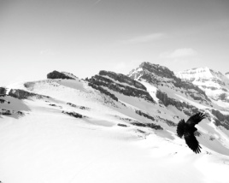
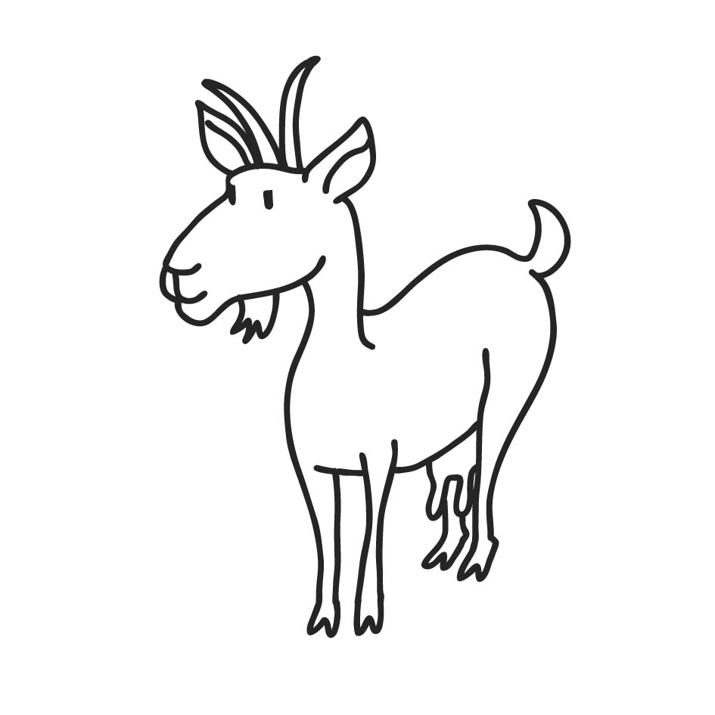
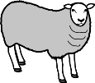
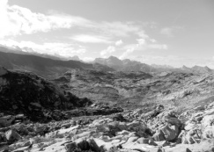
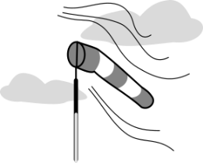
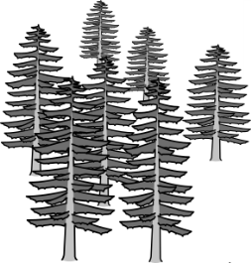

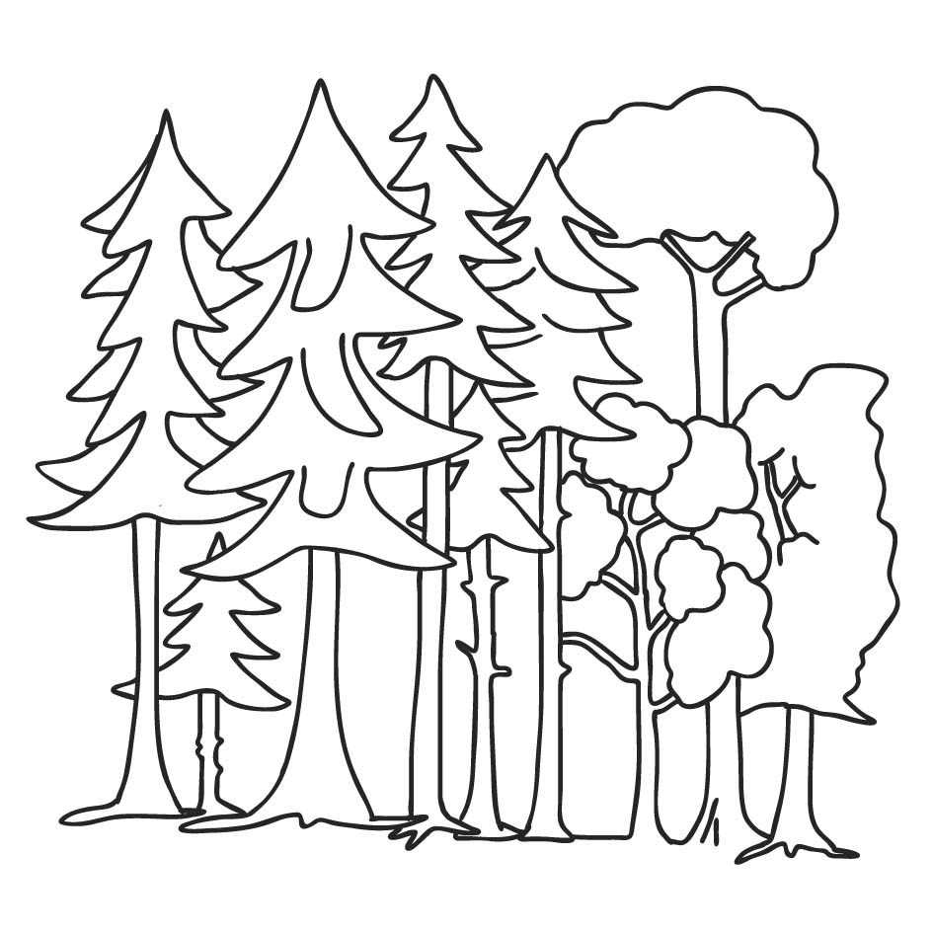

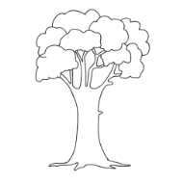
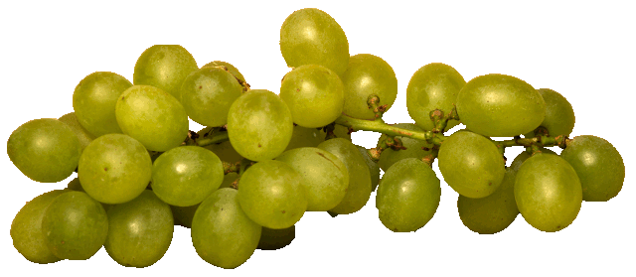
Name: | Datum:
Überschrift: Welche Höhenstufen gibt es in den Alpen?
Wodurch unterscheiden sich die Höhenstufen?
Temperatur
Pflanzen
kalt
Stufe: Nivale Stufe
Höhe: ab 3000m
Eigenschaften:
fast von Schnee bedeckt
sonst Pilze, Flechten, Moose
Stufe: Alpine Stufe
Höhe: 2200 – 3000m
Eigenschaften:
waldfrei
Moose, Flechten, Pionierpflanzen
teilweise Schaf- und Ziegenherden
Stufe: Baumgrenze
Höhe: zw. 2000 - 2200m
Eigenschaften:
starker Wind
winzige und verwachsene Bäume
kurze Wachstumsphase
Stufe: Subalpine Stufe
Höhe: zw. 1800 - 2000m
Eigenschaften:
nur Nadelbäume
Ø 0°C
5 Monate schneefrei
Stufe: Montane Stufe
Höhe: zw. 1200 - 1500m
Eigenschaften:
Übergangsbereich zwischen Laub-, Misch-
und Nadelbäumen
vereinzelt Getreide-, Kartoffel- und Obstanbau
Stufe: Hügellandstufe
Höhe: bis ca. 900m
Eigenschaften:
Anbau Wein und Oliven
Wälder aus Laubbäumen
Prima! Schreibe nun einen Text zu deiner Visualisierung. Wenn du nicht weißt,
wie du anfangen sollst, versuche es erst mündlich
Zitierhinweis: Berkemeier, A. u. Projektteam (2017): Höhenstufen - Visualisierung. Aus: Werkstattmaterialien zur Schreibförderung. Verfügbar unter: https://www.ph-heidelberg.de/sachtexte-schreiben.html
warm

Slide 2
Name: | Datum:
Überschrift:
Wodurch unterscheiden sich die Höhenstufen?
kalt
Stufe:
Höhe:
Eigenschaften:
Stufe:
Höhe:
Eigenschaften:
Stufe:
Höhe:
Eigenschaften:
Stufe:
Höhe:
Eigenschaften:
Stufe:
Höhe:
Eigenschaften:
Stufe:
Höhe:
Eigenschaften:
Prima! Schreibe nun einen Text zu deiner Visualisierung. Wenn du nicht weißt,
wie du anfangen sollst, versuche es erst mündlich
Zitierhinweis: Berkemeier, A. u. Projektteam (2017): Höhenstufen - Visualisierung. Aus: Werkstattmaterialien zur Schreibförderung. Verfügbar unter: https://www.ph-heidelberg.de/sachtexte-schreiben.html
warm

